Slide 1
المحاضـــــــــــــــــــــــــــرة الثانية
الحركة المجردة أو الحركة الكيناماتيكية
الفرقة الثانية – هندسة زراعية
العام الجامعي 2020/ 2021م.

Slide 2
تعريف الحركة المجردة (الكيناماتيكية)
هي الحركة النسبية للأجسام دون أخذ القوى التي تسبب تلك الحركة في الإعتبار اي أنها الحركة التي تهتم بدراسة الشكل الهندسي وكذلك دراسة المفاهيم المتعلقة بكلا من الإزاحة Displacement والسرعة Velocity والعجلة Acceleration للأجسام كدوال في الزمن.

Slide 3
الحركة في المستوى
عندما تكون حركة أي جسم محددة في مستوى واحد فإنه يطلق عليها Plane Motion أو مستوى الحركة والتي يمكن تصنيفها الى:
حركة خطية مستقيمة Rectilinear Motion وهي الحركة في مسارات مستقيمة ويطلق عليها أحيانا الحركة الإنتقالية Translatory Motion
حركة خطية منحنية Curvilinear Motion وهي الحركة في مسارات منحنية ويطلق عليها أحيانا Plane Rotational Motion.

Slide 4
الإزاحة الخطية
هي المسافة التي يتحركها الجسم من نقطة ثابتة إما في مسارات مستقيمة أو في مسارات منحنية والإزاحة كمية متجهة ويمكن تمثيلها بيانيا بواسطة خط مستقيم. وفي محركات الإحتراق الداخلي الترددية فإن المكبس يتحرك في مسارات مستقيمة بينما يتحرك الكرنك في مسارات منحنية حول محور عمود الكرنك أما ذراع التوصيل للمحرك فإن حركته ليست في مسارات مستقيمة ولا في مسارات منحنية وإنما في مسار بيضاوي وذلك لأن نصف قطر الإنحناء له يتغير مع الزمن.

Slide 5

السرعةالخطية
هي معدل تغير الإزاحة الخطية لأي جسم بالنسبة للزمن والسرعة كمية متجهة ويعبر عنها رياضيا كما يلي:
إذا كانت الإزاحة الخطية ذات مسارات دائرية فإن السرعة الخطية عند اي لحظة تكون مماسة لمنحنى المسار الدائري.
إذا تم إهمال الإتجاه للسرعة الخطية فإنها في هذه الحالة تعتبر كمية قياسية.

Slide 6



العجلةالخطية
هي معدل تغير السرعة الخطية لأي جسم بالنسبة للزمن والعجلة كمية متجهة ويعبر عنها رياضيا كما يلي:
كما يمكن التعبير عن العجلة بالطريقة التالية:
تعرف العجلة السالبة بانها التباطئ أو التثبيط Deceleration or Retardation.

Slide 7
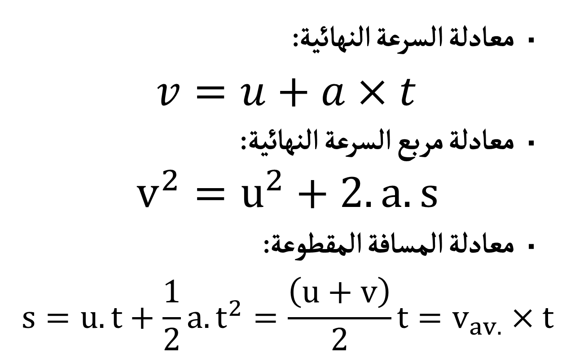
معادلات الحركة الخطية
  معادلة السرعة النهائية:
$v=u+a×t$
  معادلة مربع السرعة النهائية:
$$v^{2}=u^{2}+2. a.s$$
  معادلة المسافة المقطوعة:
$$s=u.t+\frac{1}{2}a.t^{2}=\frac{\left(u+v\right)}{2}t=v_{av.}×t$$

Slide 8
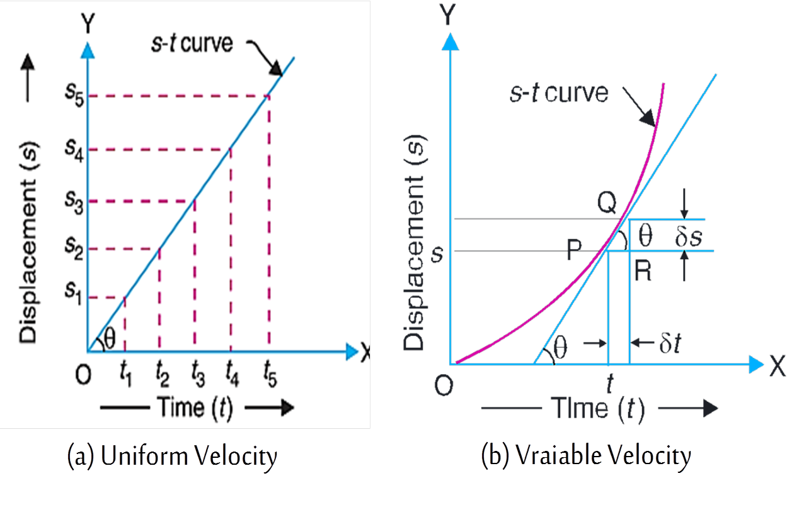
التمثيل البياني للإزاحة مع الزمن

Slide 9
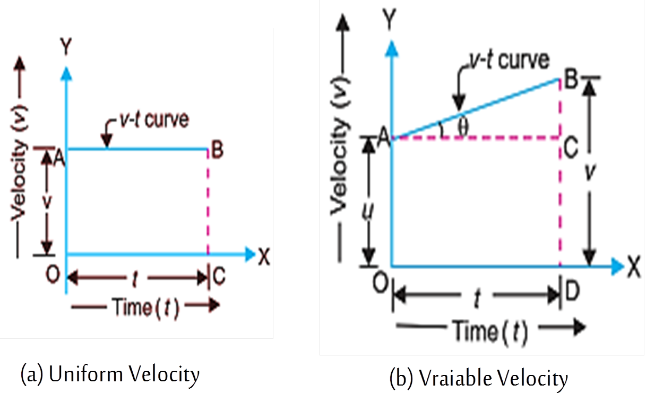
التمثيل البياني للسرعة مع الزمن

Slide 10
التمثيل البياني للعجلة مع الزمن

Slide 11
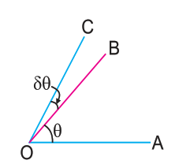
الإزاحة الزاوية
هي عبارة عن الزاوية التي يصنعها أي جسم عندما يتحرك من نقطة إلى أخرى بالنسبة للزمن والإزاحة الزاوية كمية متجهة. ومن الشكل المقابل نلاحظ أن الخط OB يميل بزاوية θ على الخط الأفقي OA فإذا تحرك الخط من الموضع OB إلى الموضع OC ويصنع زاوية δθ خلال فترة زمنية قصيرة δt فإن المقدار δθ يمثل الإزاحة الزاوية بالنسبة للخط OB

Slide 12
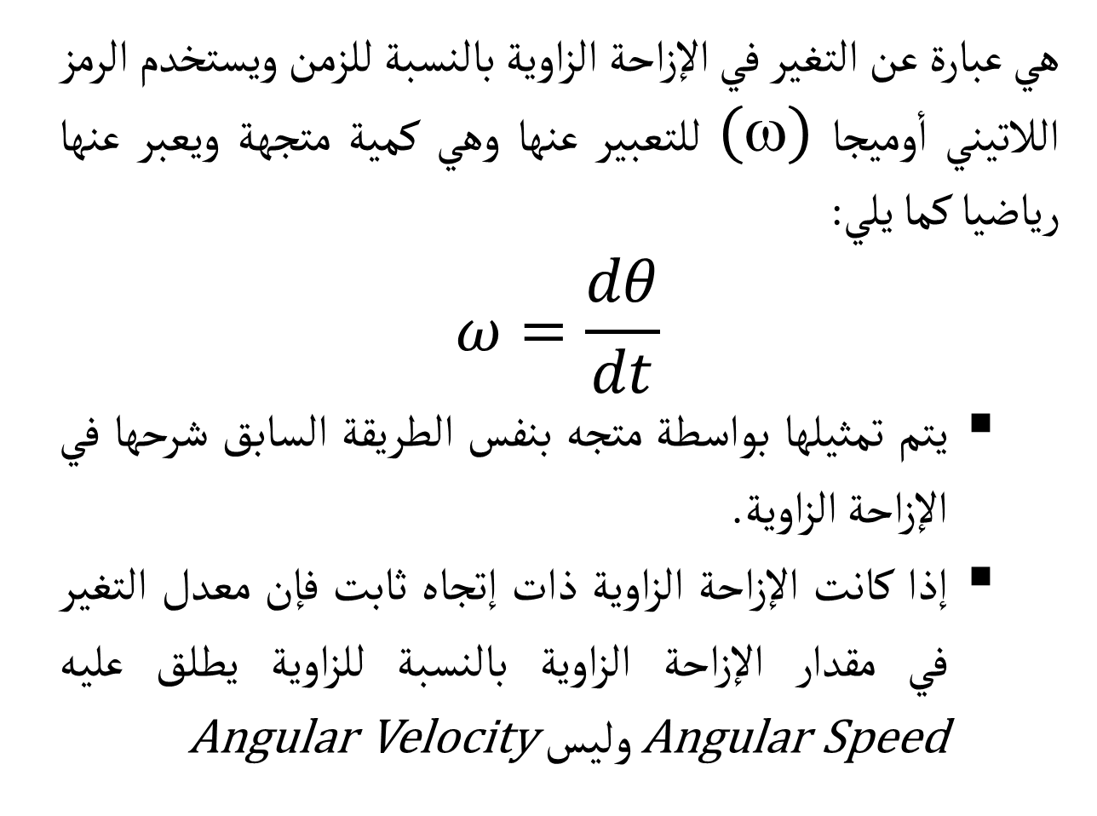
السرعة الزاوية
هي عبارة عن التغير في الإزاحة الزاوية بالنسبة للزمن ويستخدم الرمز اللاتيني أوميجا (ω) للتعبير عنها وهي كمية متجهة ويعبر عنها رياضيا كما يلي:
$$ω=\frac{dθ}{dt}$$
  يتم تمثيلها بواسطة متجه بنفس الطريقة السابق شرحها في الإزاحة الزاوية.
  إذا كانت الإزاحة الزاوية ذات إتجاه ثابت فإن معدل التغير في مقدار الإزاحة الزاوية بالنسبة للزاوية يطلق عليه Angular Speed وليس Angular Velocity

Slide 13
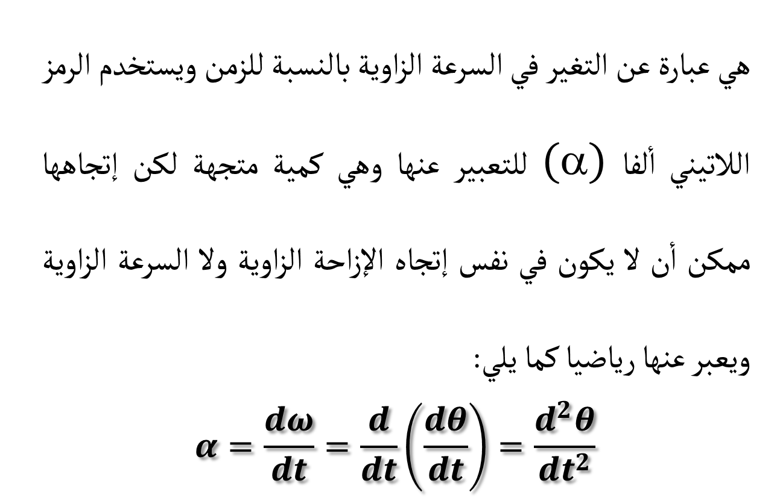
العجلة الزاوية
هي عبارة عن التغير في السرعة الزاوية بالنسبة للزمن ويستخدم الرمز اللاتيني ألفا (α) للتعبير عنها وهي كمية متجهة لكن إتجاهها ممكن أن لا يكون في نفس إتجاه الإزاحة الزاوية ولا السرعة الزاوية ويعبر عنها رياضيا كما يلي:
$$α=\frac{dω}{dt}=\frac{d}{dt}\left(\frac{dθ}{dt}\right)=\frac{d^{2}θ}{dt^{2}}$$

Slide 14
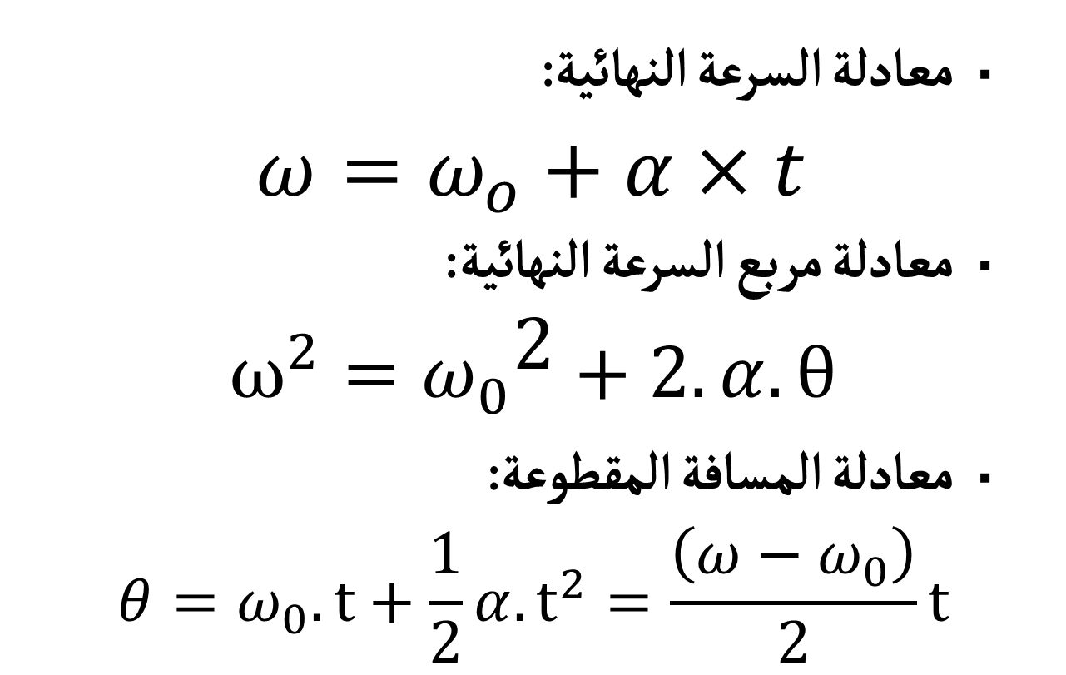
معادلات الحركة الزاوية
  معادلة السرعة النهائية:
$ω=ω_{o}+α×t$
  معادلة مربع السرعة النهائية:
$$ω^{2}={ω_{0}^{}}_{}^{\text{2}}+2.α.θ$$
  معادلة المسافة المقطوعة:
$$θ=ω_{0}.t+\frac{1}{2}α.t^{2}=\frac{\left(ω−ω_{0}\right)}{2}t$$

Slide 15
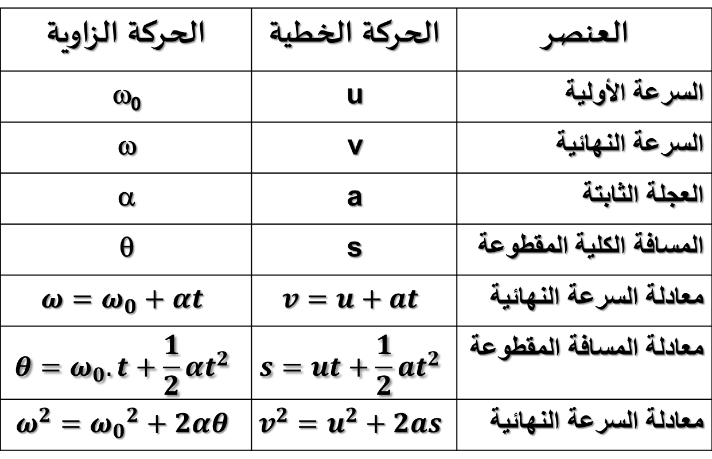
المقارنة بين الحركة الخطية والحركة الزاوية
العنصر | الحركة الخطية | الحركة الزاوية
السرعة الأولية | u | ω₀
السرعة النهائية | v | ω
العجلة الثابتة | a | α
المسافة الكلية المقطوعة | s | θ
معادلة السرعة النهائية | $$v=u+at$$ | $$ω=ω_{0}+αt$$
معادلة المسافة المقطوعة | $$s=ut+\frac{1}{2}at^{2}$$ | $$θ=ω_{0}.t+\frac{1}{2}αt^{2}$$
معادلة السرعة النهائية | $$v^{2}=u^{2}+2as$$ | $$ω^{2}={ω_{0}}_{}^{2}+2αθ$$

Slide 16
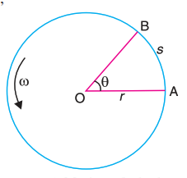
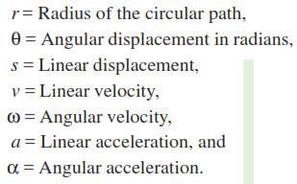
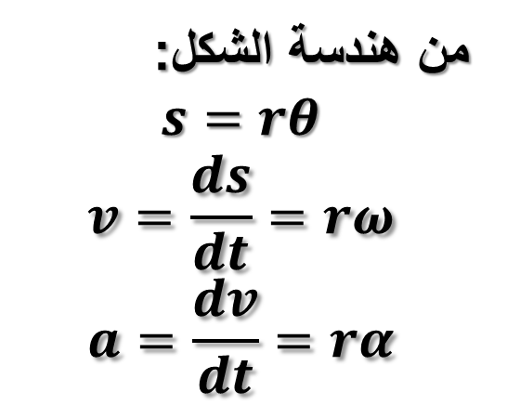
الحركة لجسم حول مسار دائري
الشكل المقابل يوضح حركة جسم في مسار دائري من النقطة A إلى النقطة B حيث:
من هندسة الشكل:
$$s=rθ$$
$$v=\frac{ds}{dt}=rω$$
$$a=\frac{dv}{dt}=rα$$

Slide 17
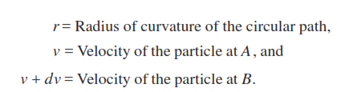
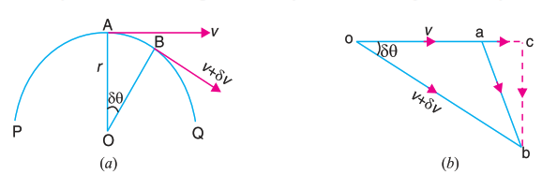
العجلة لجسم حول مسار دائري
الشكل التالي يوضح موضعين لجسم أو لجزيئ يبعدان عن بعضهما بإزاحة زاوية (δθ) بعد زمن قدره (δt) حيث:

Slide 18
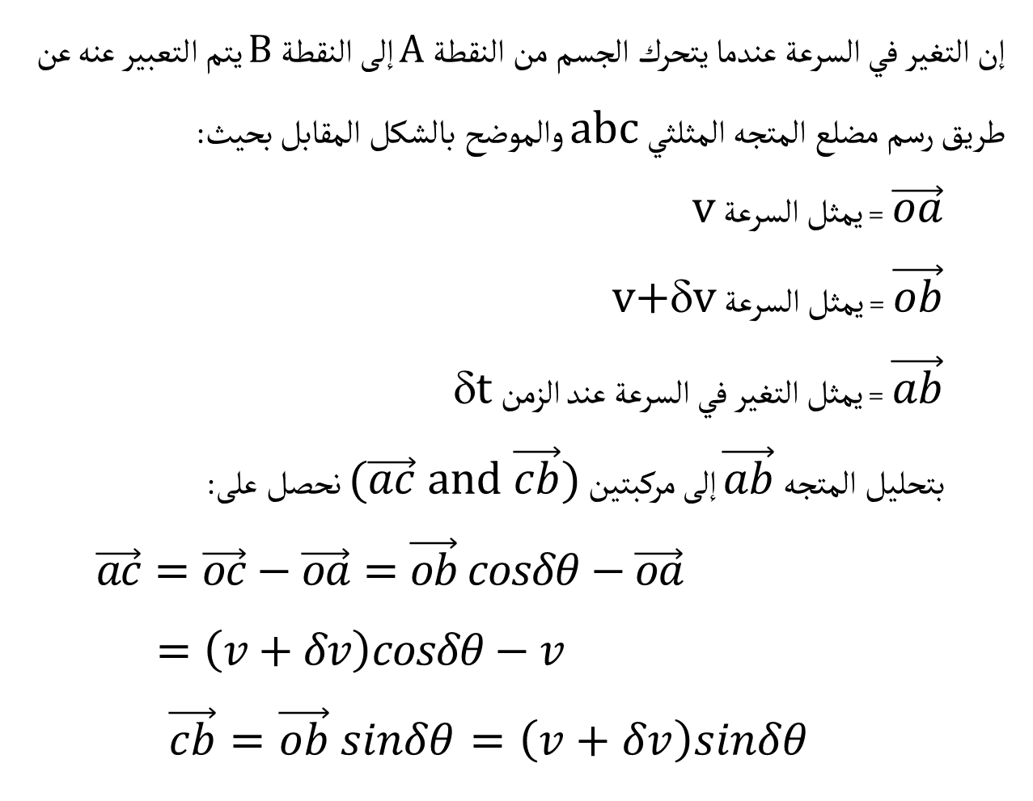
العجلة لجسم حول مسار دائري
إن التغير في السرعة عندما يتحرك الجسم من النقطة A إلى النقطة B يتم التعبير عنه عن طريق رسم مضلع المتجه المثلثي abc والموضح بالشكل المقابل بحيث:
  $\vec{oa}$ = يمثل السرعة v
  $\vec{ob}$ = يمثل السرعة v+δv
  $\vec{ab}$ = يمثل التغير في السرعة عند الزمن δt
  بتحليل المتجه $\vec{ab}$ إلى مركبتين ($\vec{ac}$ and $\vec{cb}$) نحصل على:
  $$\vec{ac}=\vec{oc}−\vec{oa}=\vec{ob} cosδθ−\vec{oa}=\left(v+δv\right)cosδθ−v$$
  $$\vec{cb}=\vec{ob} sinδθ=\left(v+δv\right)sinδθ$$

Slide 19

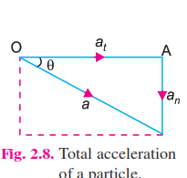

العجلة لجسم حول مسار دائري
حيث أن العجلة المماسية والعمودية للجسم عند اي لحظة تكونا متعامدتين فإن عجلة الجزيئ الكلية أو محصلة العجلة (a) تساوي محصلة العجلتين (a_{t} and a_{n}) ويوضحها الشكل التالي ويعبر عنها رياضيا كما يلي:
يمكن الحصول على محصلة العجلة
أيضا عن طريق الجمع المتجهي
للمركبتين (a_{t} and a_{n}).
زاوية الميل للعجلة المماسة تحسب
من المعادلة التالية:

Slide 20
تمرين محلول (1)
سيارة تحركت من وضع التوقف حتى الوصول إلى سرعة منتظمة مقدارها 72 km/h لمسافة قدرها 500 m والمطلوب حساب العجلة وكذلك الزمن اللازم للوصول لتلك السرعة. وإذا تغيرت السرعة المنتظمة إلى 90 km/h في زمن قدره 10 s فقدر العجلة والمسافة في هذه الحالة. وإذا تم استخدام الفرملة لعمل توقف للسيارة في زمن قدره 5 s فإحسب المسافة التي تقطعها السيارة خلال استخدام الفرملة.

Slide 21
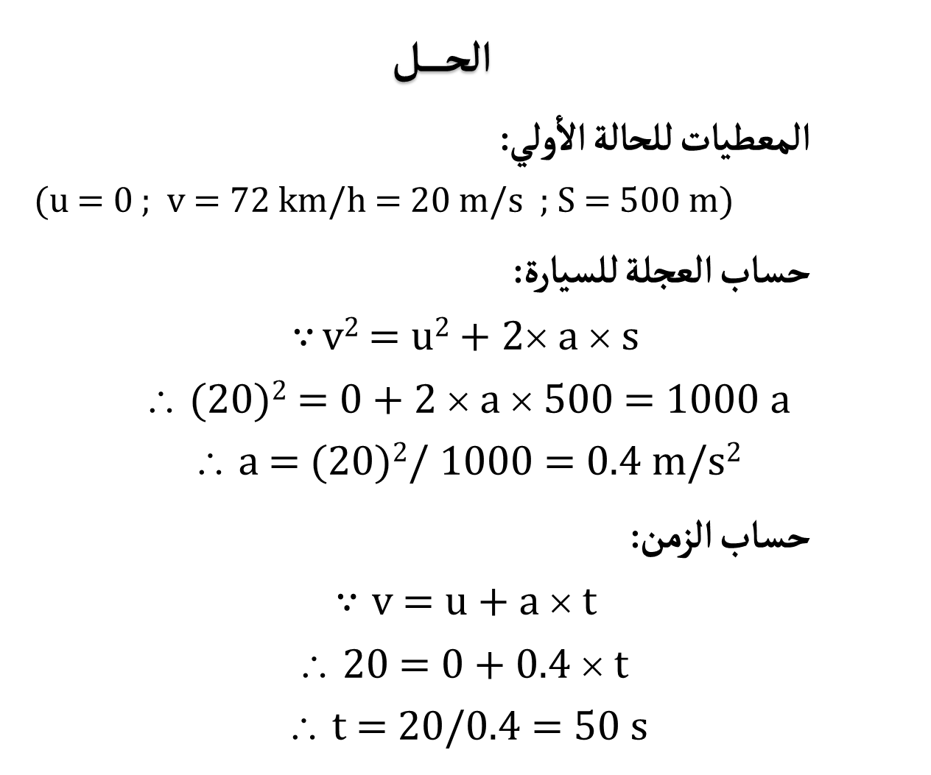
  الحـــــــل
    المعطيات للحالة الأولي:
      (u = 0 ; v = 72 km/h = 20 m/s ; S = 500 m)
    حساب العجلة للسيارة:
$∵$ v² = u² + 2× a × s
∴ (20)² = 0 + 2 × a × 500 = 1000 a
∴ a = (20)²/ 1000 = 0.4 m/s²
    حساب الزمن:
$∵$ v = u + a × t
∴ 20 = 0 + 0.4 × t
∴ t = 20/0.4 = 50 s

Slide 22
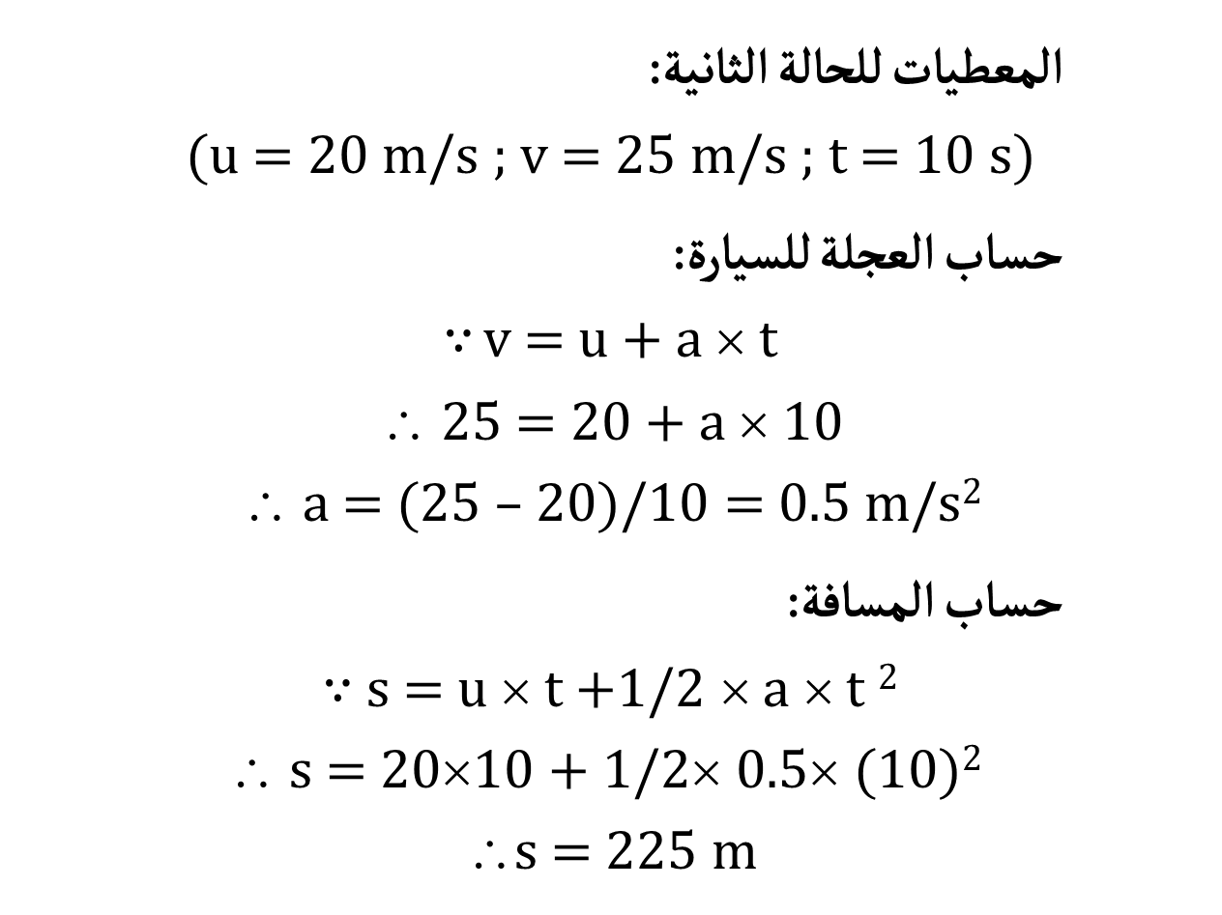
    المعطيات للحالة الثانية:
(u = 20 m/s ; v = 25 m/s ; t = 10 s)
    حساب العجلة للسيارة:
$∵$ v = u + a × t
∴ 25 = 20 + a × 10
∴ a = (25 – 20)/10 = 0.5 m/s²
    حساب المسافة:
$∵$ s = u × t +1/2 × a × t ²
∴ s = 20×10 + 1/2× 0.5× (10)²
∴s = 225 m

Slide 23
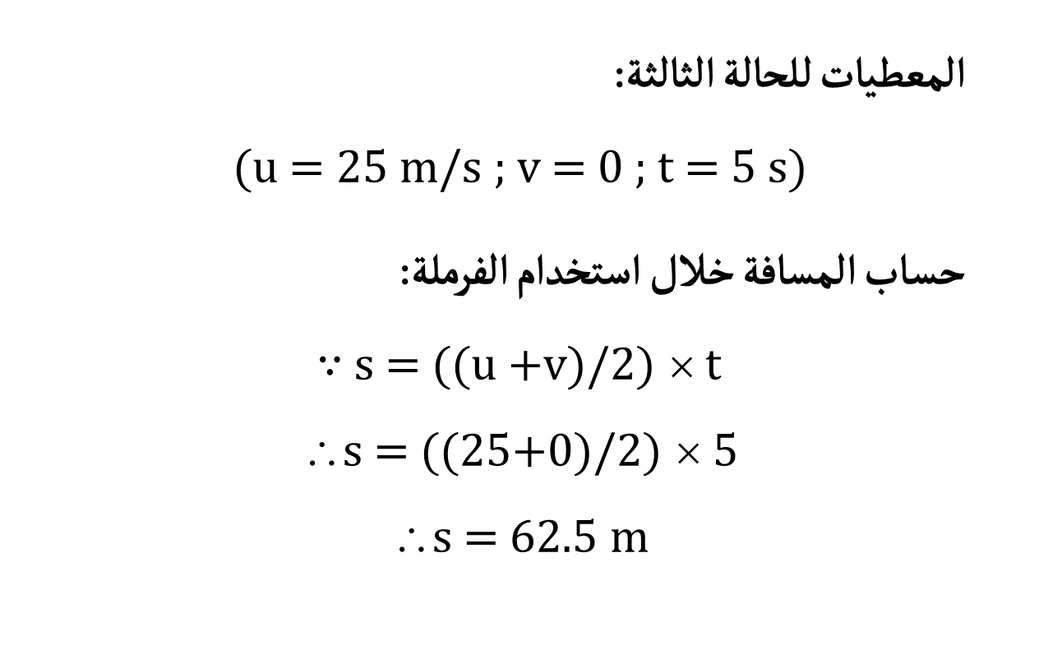
  المعطيات للحالة الثالثة:
(u = 25 m/s ; v = 0 ; t = 5 s)
  حساب المسافة خلال استخدام الفرملة:
$∵$s = ((u +v)/2) × t
∴s = ((25+0)/2) × 5
∴s = 62.5 m

Slide 24
تمرين محلول (2)
قضيب أفقي طوله 1.5 m وذو مقطع عرضي صغير. فإذا علمت أن: القضيب يدور حول المحور الرأسي من إحدى نهايتيه - يحدث تعجيل منتظم بالقضيب بزياد سرعة الدوران من 200 r.p.m. إلى 1500 r.p.m. في فترة زمنية قدرها 5 s فقدر كلا من: السرعة الخطية في بداية ونهاية الفترة الزمنية – المركبة العمودية والمماسية للعجلة عند منتصف القضيب وذلك بعد مرور 5 s من بداية التعجيل.

Slide 25
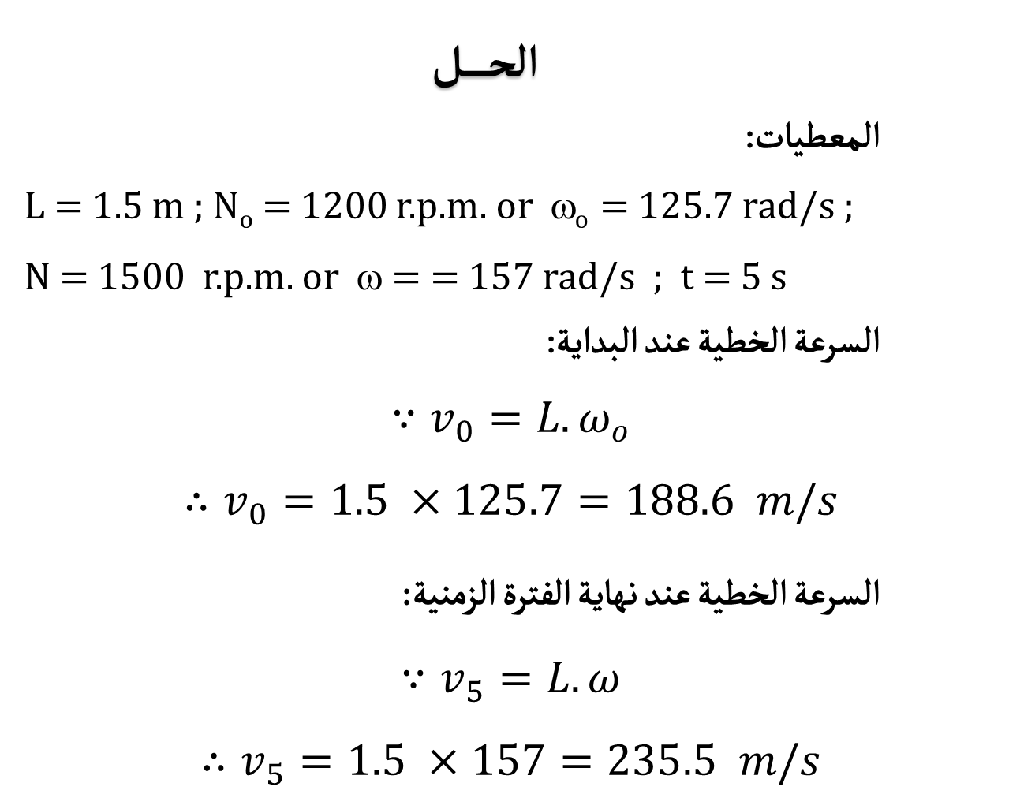
  الحـــــــل
    المعطيات:
L = 1.5 m ; N_{o} = 1200 r.p.m. or ω_{o} = 125.7 rad/s ;
N = 1500 r.p.m. or ω = = 157 rad/s ; t = 5 s
    السرعة الخطية عند البداية:
$$∵v_{0}=L.ω_{o}$$
$$∴v_{0}=1.5 ×125.7=188.6 m/s$$
    السرعة الخطية عند نهاية الفترة الزمنية:
$$∵v_{5}=L.ω$$
$$∴v_{5}=1.5 ×157=235.5 m/s$$

Slide 26
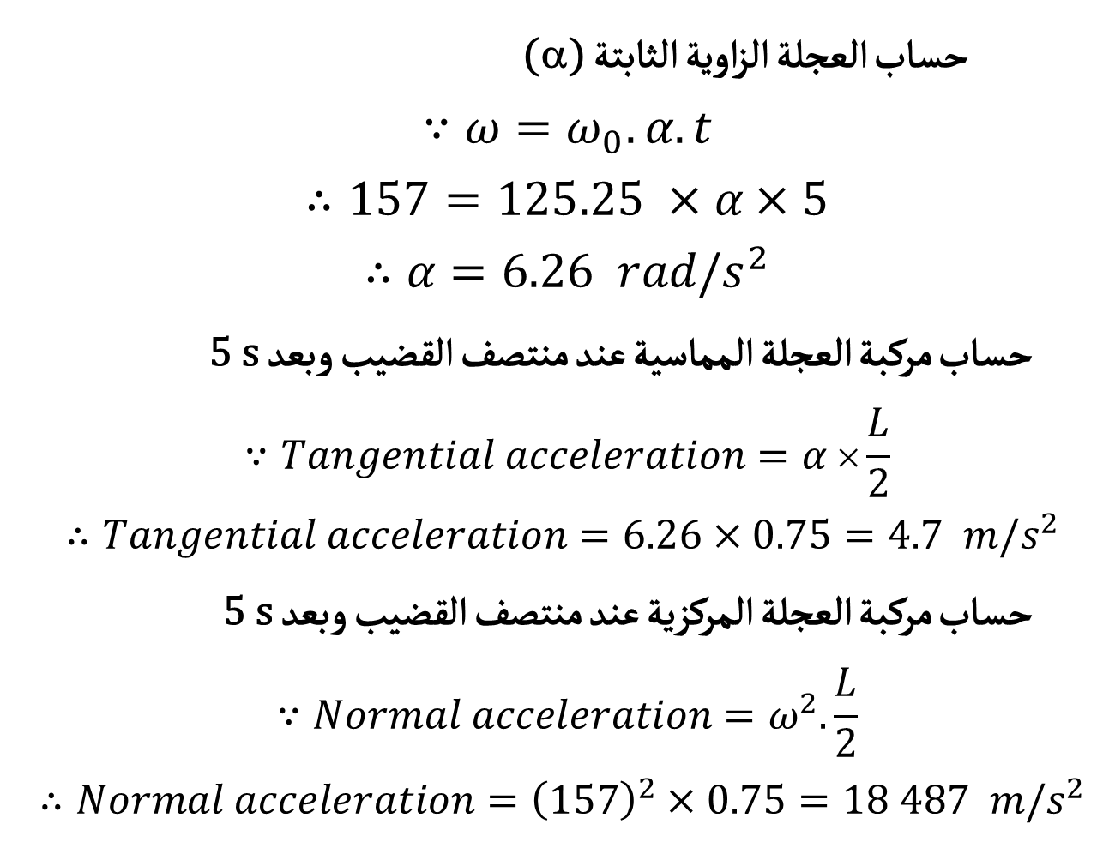
    حساب العجلة الزاوية الثابتة (α)
$$∵ω=ω_{0}.α.t$$
$$∴157=125.25 ×α×5$$
$$∴α=6.26 rad/s^{2}$$
  حساب مركبة العجلة المماسية عند منتصف القضيب وبعد 5 s
$$∵Tangential acceleration=α ×\frac{L}{2}$$
$∴Tangential acceleration=6.26×0.75=4.7 m/s^{2}$
  حساب مركبة العجلة المركزية عند منتصف القضيب وبعد 5 s
$$∵Normal acceleration=ω^{2}.\frac{L}{2}$$
$∴Normal acceleration={\left(157\right)}^{2}×0.75=18 487 m/s^{2}$

